Slide 1
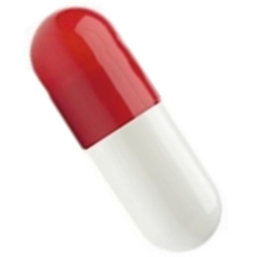
UFR DE MEDECINE ET DE PHARMACIE
Qu’est-ce qu’un médicament ?
Antoine DUPUIS
Pharmacien, MCU-PH
27 novembre 2013
3ème Forum Citoyen
Médicaments
Usages, Histoire & Perspectives

Slide 2
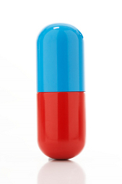
C’est quoi un médicament ?

Slide 3
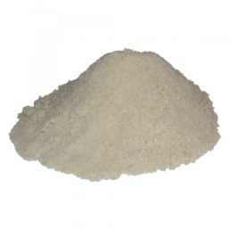
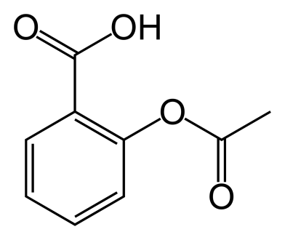
C’est quoi un médicament ?
Un principe actif
ou substance pharmacologique
Ex: acide acétyl salicylique, fer,…

Slide 4
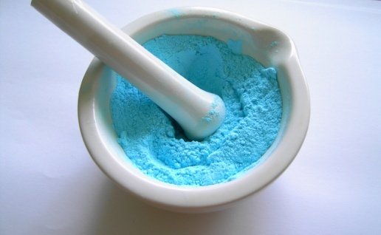
C’est quoi un médicament ?
Un principe actif
+
Des excipients
inerte ou à effet notoire
Ex: lactose, alcool,…

Slide 5
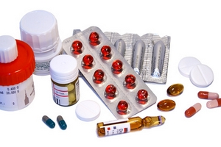
C’est quoi un médicament ?
Un principe actif
+
Des excipients
+
Une forme Galénique
Ex: comprimés, collyre,…

Slide 6
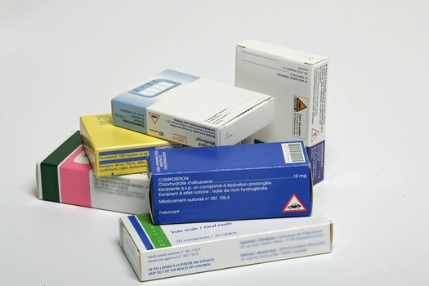
C’est quoi un médicament ?
Un principe actif
+
Des excipients
+
Une forme Galénique
Médicament

Slide 7
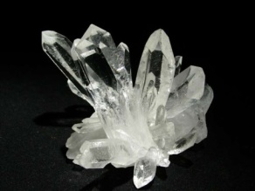
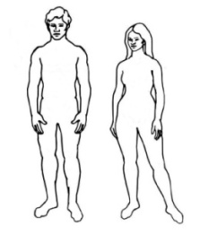
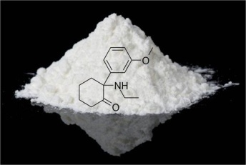
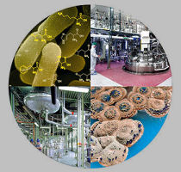
Origine des médicaments
Végétale
Minérale
Animale
Synthétique
Biotechnologie

Slide 8
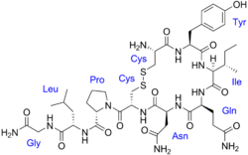
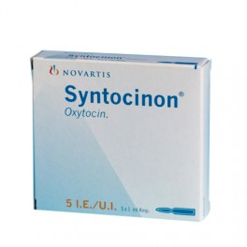
Dénomination des médicaments
Dénomination scientifique
1-[[19-amino-13-butan-2-yl-10-(2-carbamoylethyl)
-7-(carbamoylmethyl)-16-[(4-hydroxyphenyl)methyl]
-6,9,12,15,18-pentaoxo-1,2-dithia-5,8,11,14,17-pentazacycloicos-4-yl]carbonyl]-N-[1-(carbamoylmethylcarbamoyl)-3-methyl-butyl]-pyrrolidine-2-carboxamide
Dénomination commune internationale (DCI)
oxycitocine
Dénomination commerciale
SYNTOCINON®

Slide 9
Classification des médicaments
Préventifs
Ex: vaccin antigrippal
Substitutifs
Ex: vitamine B9
Symptomatiques
Ex: paracétamol
Curatifs
Ex: amoxicilline

Slide 10
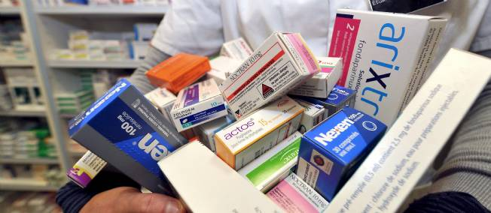
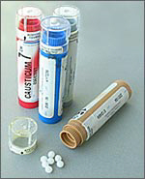
Thérapeutiques médicamenteuses
Allopathie
allos = contre
Homéopathie
homéo = semblable

Slide 11
La Loi
art. L-511 du CSP
«… substance ou composition présentée comme possédant des propriétés curatives ou préventives à l’égard des maladies humaines ou animales, ainsi que tout produit pouvant être administré à l’homme ou à l’animal en vue d’établir un diagnostic médical ou de restaurer, corriger ou modifier leurs fonctions organiques. »

Slide 12
La Loi
art. L-511 du CSP
«… substance ou composition présentée comme possédant des propriétés curatives ou préventives à l’égard des maladies humaines ou animales, ainsi que tout produit pouvant être administré à l’homme ou à l’animal en vue d’établir un diagnostic médical ou de restaurer, corriger ou modifier leurs fonctions organiques. »
Médicaments par présentation

Slide 13
Médicament par présentation
art. L-511 du CSP
En cas de fatigue: 1 gélule 3 fois par jour
Exemple : les vitamines

Slide 14
La Loi
art. L-511 du CSP
«… substance ou composition présentée comme possédant des propriétés curatives ou préventives à l’égard des maladies humaines ou animales, ainsi que tout produit pouvant être administré à l’homme ou à l’animal en vue d’établir un diagnostic médical ou de restaurer, corriger ou modifier leurs fonctions organiques. »
Médicaments par fonction

Slide 15
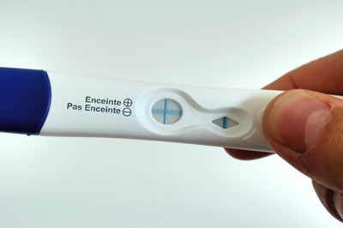
Médicament par fonction
art. L-511 du CSP
Exemple : le test de grossesse

Slide 16
La Loi
art. L-511 du CSP
«… substance ou composition présentée comme possédant des propriétés curatives ou préventives à l’égard des maladies humaines ou animales, ainsi que tout produit pouvant être administré à l’homme ou à l’animal en vue d’établir un diagnostic médical ou de restaurer, corriger ou modifier leurs fonctions organiques. »
Médicaments par composition

Slide 17
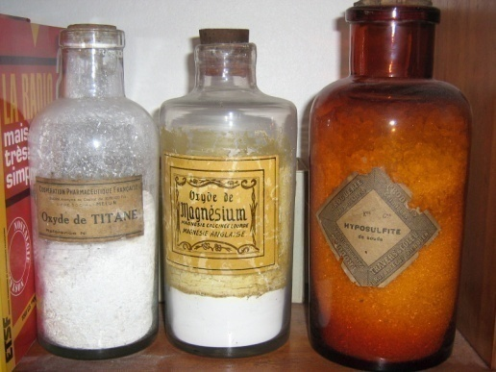
Médicament par composition
art. L-511 du CSP
Liste I
liste II
Stupéfiants

Slide 18
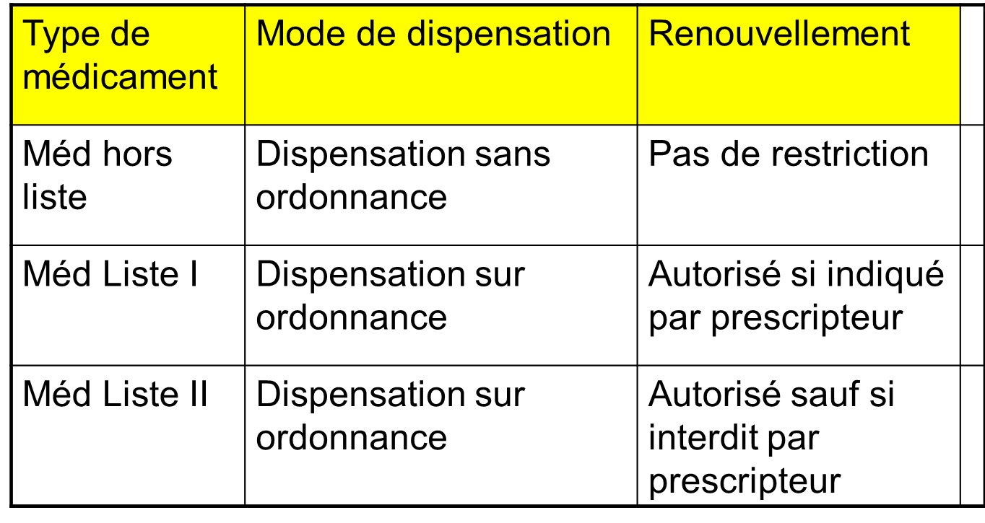
Les listes des Médicaments

Slide 19
Alors c’est quoi un médicament ..?
… un produit pas comme les autres
Vocation de santé publique
Soumis à une réglementation contraignante
Financement spécifique
Circuit particulier (monopole)
Evaluation très stricte : AMM

Slide 20
Procédure d’AMM
Objectif
Dossier d’AMM
Etude physico-chimique
Etude toxicologique
Etude pré-clinique
Etude clinique
Obtention d’une AMM :
Preuve d’efficacité et de bonne tolérance
Sécurité d’utilisation

Slide 21
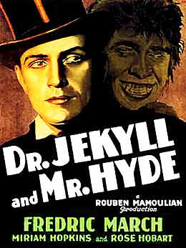
Un médicament c’est…
… deux facettes!
Une certaine toxicité
Un bienfait pour la santé

Slide 22
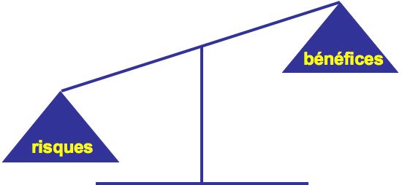
La balance bénéfice/risque
risques
effets indésirables
bénéfices
efficacité

Slide 24
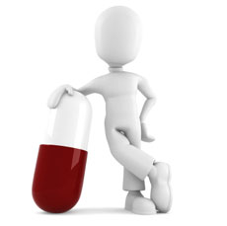
UFR DE MEDECINE ET DE PHARMACIE
MERCI !

